Slide 1

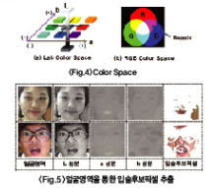
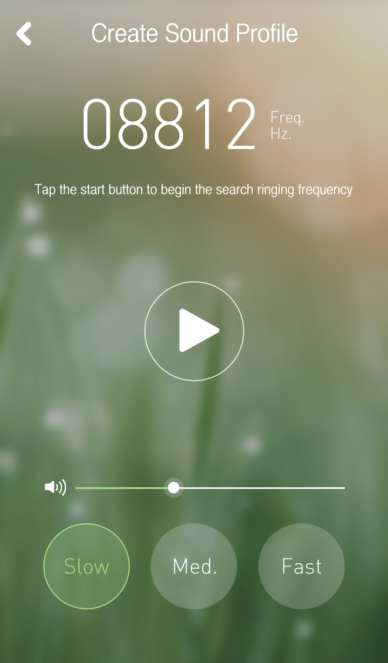
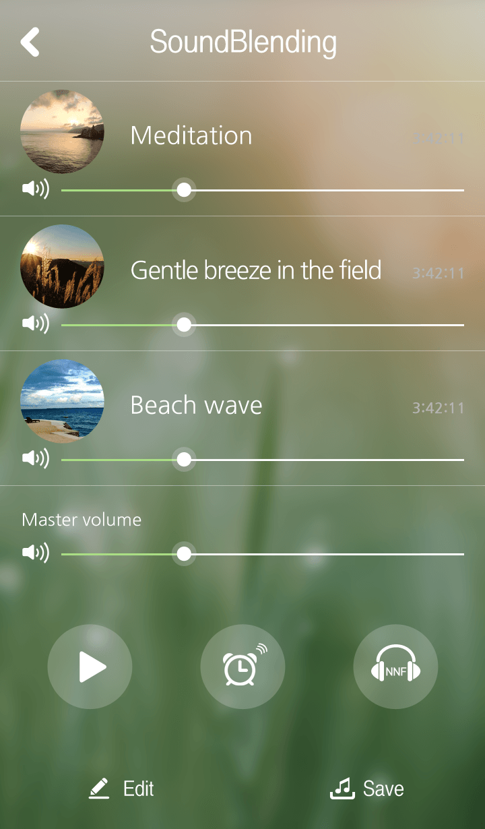
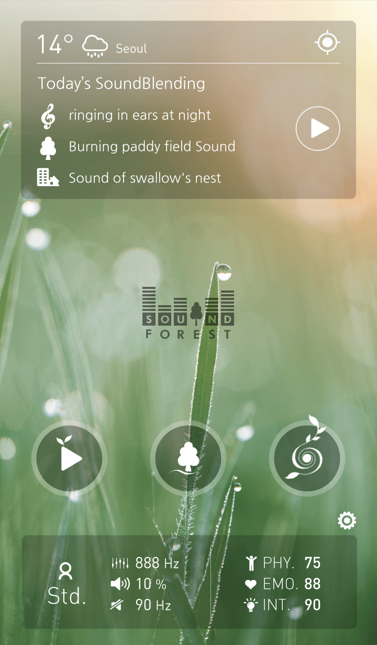
제목 맑은고딕 64pt 진하게
학과 지도교수 맑은고딕 46pt 진하게
참가학생명 학번 이름 맑은고딕 46pt 진하게
소제목 맑은고딕 48pt 진하게
작품 내용 및 설명
배경
목적
Arial 40pt
내용은 자유롭게 재구성 가능함
단, 정해진 양식은 꼭 지켜서 작성하길 바랍니다!!
상단과 하단 그림 및 배경색 변경 불가!!
작품 개요
주요 기능 상세 설명
연구방법론, 알고리즘, 순서도, 시스템 구성도 등
개발 결과
개발 결과 대표 사진 꼭 넣을 것!
결론
기대효과, 활용방안 등을 작성
작품번호 맑은고딕 50 |  | 제28회 공과대학 학술제

